Slide 1
الفرقة الثانية عام شعبة رياضيات وبيولوجى مادة حاسب آلى
المحاضرة الخامسة من توقف الدراسة
عنوان المحاضرة الوسائط المتعددة
د/رحاب يحيي

Slide 2
تعريف الوسائط المتعددة Multimedia
هى استعمال عدة أجهزة مختلفة لحمل المعلومة وتقديمها مثل النص ، الصوت ، الرسومات ، والصور المتحركة ، الفيديو ، التطبيقات التفاعلية ، ويساهم ذلك فى تحقيق متعه للمتعلم ويمكن استخدمها من خلال CD

Slide 3
الوسائط المتعددة
هى أرقى طرق تنظيم الاستفادة الكاملة من الامكانات التكنولوجية لتحقيق أفضل النتائج العلمية والتعليمية فى كل التخصصات العلمية
وهو خليط من شرائط الفيديو والكاست والكتيبات التى تستخدم كمواد تعليميه لتنفيذ مايسمى بالتعليم عن بعد

Slide 4
عناصر برامج الوسائط المتعددة
النص المكتوب
الصور
الصوت
الفيديو
الالوان

Slide 5
أ- النص المكتوب
وهو المادة التعليمية التى تقدم للمتعلم وشروطها :
1-أن يكون الخط واضح
2-أن لايقل حجم الخط للنقاط المتعددة عن 28
3- أن لايقل حجم خط العنوانين عن 40
4- لايزيد النقاط بكل شريحة عن 6 نقاط
5- الحروف المائلة تكون فى كتابه الاقتباسات والاستشهادات

Slide 6
ب -الصور :
ويمكن إدراجها من صورة محفوظة من الانترنت أو من ملف بوربوينت أو من ملف ببرنامج النصوص
ج- الصوت :
ممكن أن يكون الصوت قراءة للنص أو مؤثرات صوتية
د- الصور المتحركة أو الفيديو
ه- الألوان :
ويجب أن تكون متناسقة وواضحة

Slide 7
إنشاء مشروع وسائط متعددة
يشبه إنشاء مشروع وسائط متعددة الفيلم السينمائى
نقاط أساسية يجب أخذها فى الاعتبار عند إعداد أى مشروع فى الوسائط المتعددة
1-تحديد هدف المشروع
2- التخطيط الجيد
3- تحديد التكاليف
4- تحديد المشاركين بالمشروع
5- تنفيذ المشروع
6- توزيع المشروع عن طريق CD أو الانترنت

Slide 8
المكونات اللازمة لتنفيذ مشروع وسائط متعددة
1- الافكار
2-المكونات المادية للكمبيوتر
3- توفر كارت صوت وكارت فيديو بالكمبيوتر
4-ماسح ضوئي
5—البرامج اللازمة لتنفيذ مشروع الوسائط مثل برنامج البوربوينت والفلاش

Slide 9
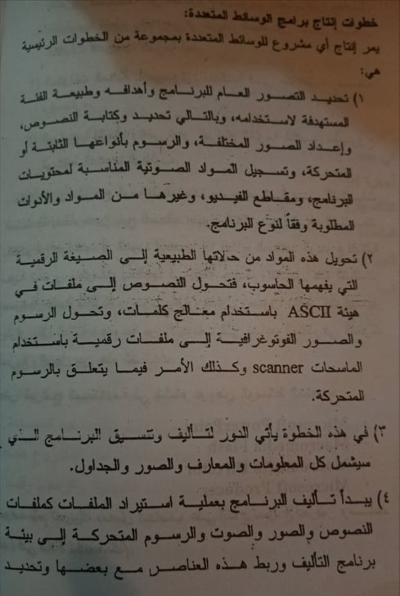
خطوات انتاج برامج الوسائط المتعددة

Slide 10
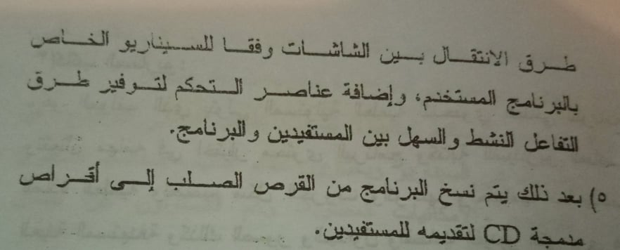
تابع المحاضرة القادمة

